Slide 1
2020
iTech System

Slide 2
目錄
CONTNETS
前 言
ER Model
使 用 技 術
Use Case
架 構 圖
功 能 頁 面
Flowchart
開 發 環 境
創 意 團 隊

Slide 3
前 言
盱衡國內製造業，雖然業者已多數引進ERP/MRP。
但實際上​，大部份工廠e化程度不足，
所謂自動產生的報表，又往往無法滿足使用者的需求。
本專題希望能由使用者的角度，
發展​全自動化系統來整合內部資源，
及時產生所需要的資訊，以期能應用此系統來降低人為處理的時間和錯誤，提升效率。

Slide 4
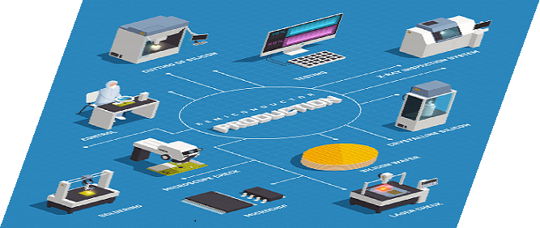
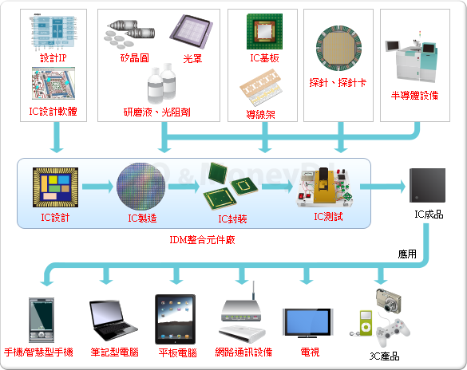
前 言
生產區塊
示意圖
息息相關 緊密相連
供應鏈
相關廠商
示意圖

Slide 5
Use Case
由使用者案例圖(Use Case Diagram)可瞭解:
Actor(參與者)角色: 顧客、職員及主管
Actor與各Use Case (使用案例)的關係
各Use Case間的include和extend關聯

Slide 6
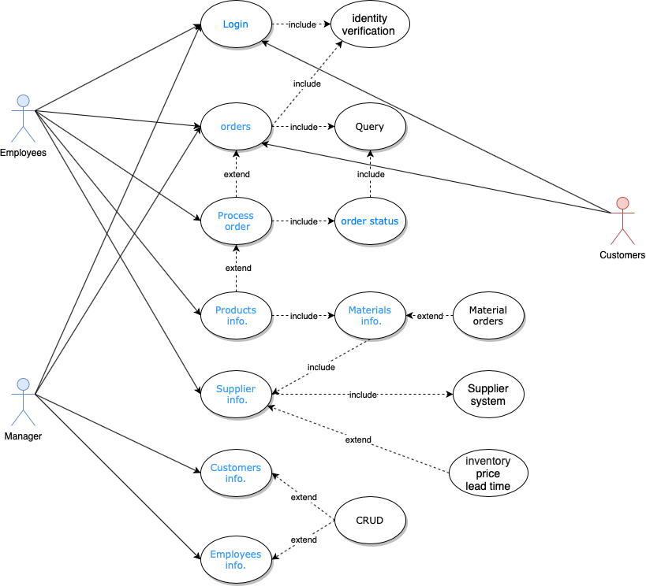
Use Case

Slide 7
Flowchart
根據流程圖可以清楚表達:
流程的每一個關鍵節點 (含子系統)
分流判斷原則
輸出 (使用者需求)

Slide 8
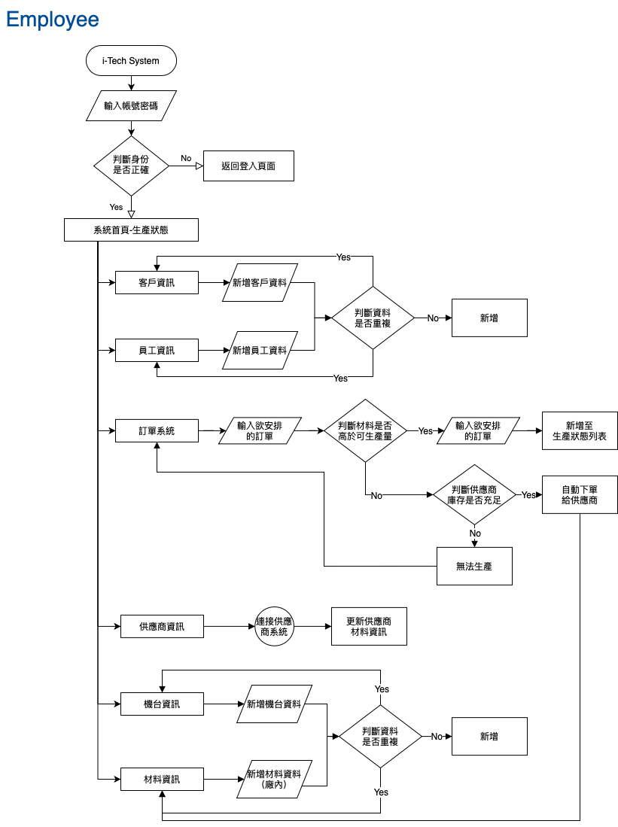
Flowchart

Slide 9
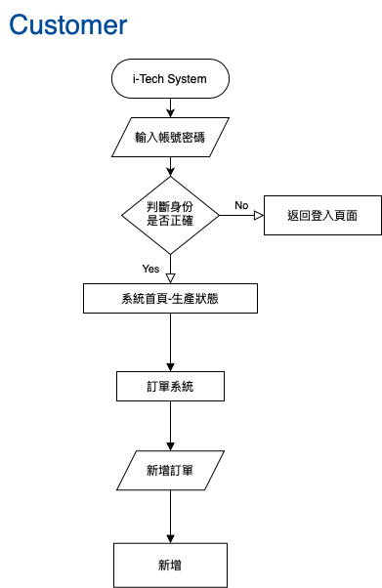
Flowchart

Slide 10
ER Model
使用 MySQL 資料庫，設定好關聯鍵值，
系統產生實體關係模式
(Entity-Relation Model)
MySQL 即產生直覺且清晰的圖表

Slide 11
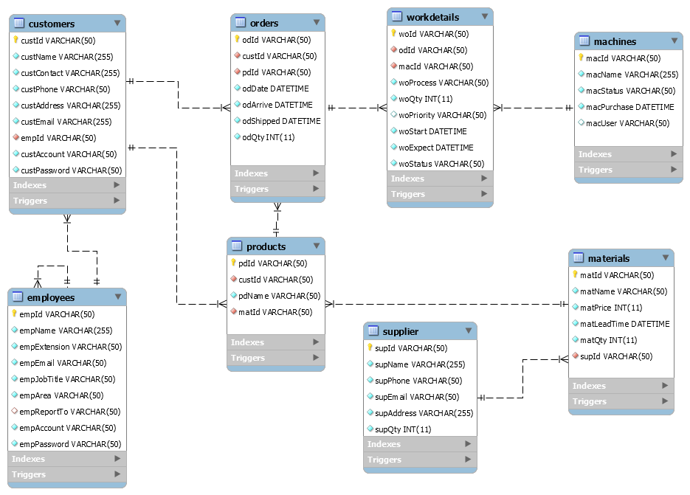
ER Model

Slide 12
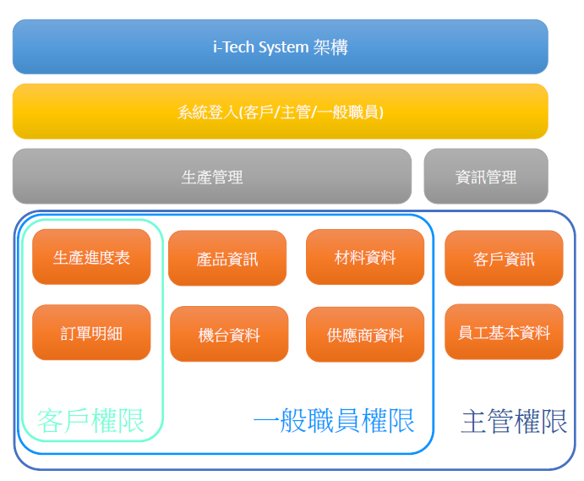
架 構 圖

Slide 13





開 發 環 境
Program
Tech
Development Framwork
Program
Server
Version
Control
JAVA
GitHub Sourcetree

Slide 14
使 用 技 術
Framework
Project Management
Spring
+Hibernate
Maven
Front-end
Data Interchange Format
HTML5+CSS3
+JSP+JavaScript
JSON

Slide 15
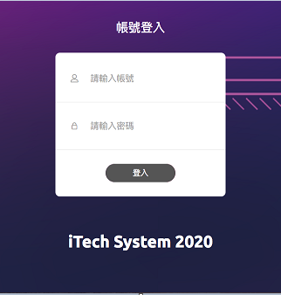
登入系統
登入畫面:
系統中 有公司的 生產進度 及訂單 ----等非公開資訊。
由公司經過 身分審核 後，將帳號及密碼輸入資料庫。
不能自行創建帳號及密碼。
若帳號及密碼不符，則跳回原畫面。
可進入系統後，分成三種身分 : 客戶、職員、主管。

Slide 16
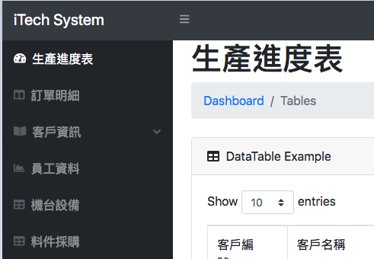
功能選單
左側欄六個功能選項

Slide 17
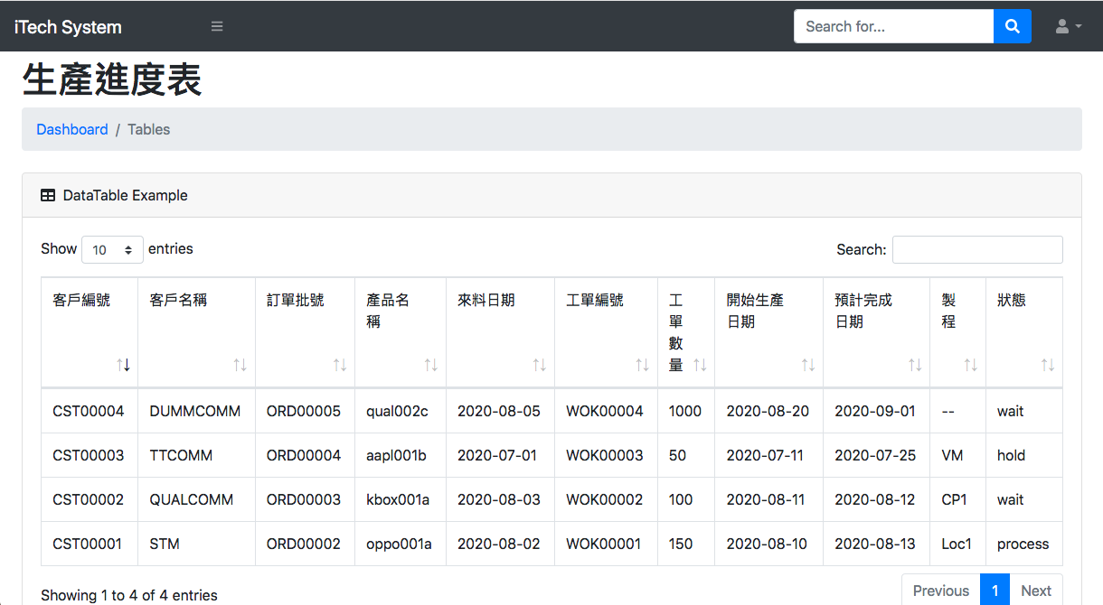
生產進度表
客戶、職員、主管由此進度表
查詢訂單生產狀態，進行處理。
生產進度表

Slide 18
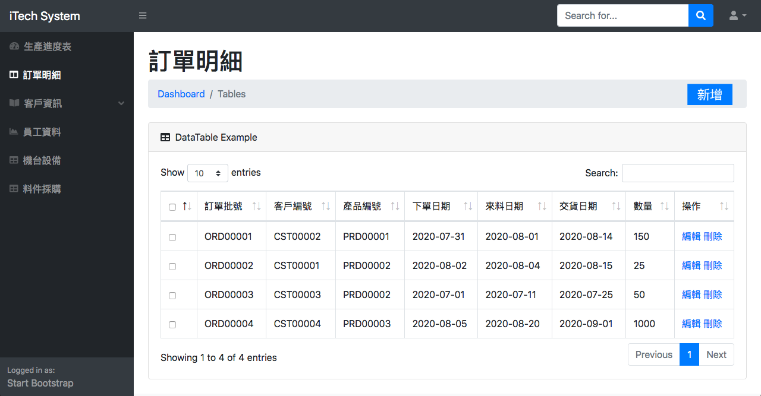
訂單明細
此報表可查詢每一筆訂單。
點選按鈕 可新增、編輯 或刪除。

Slide 19
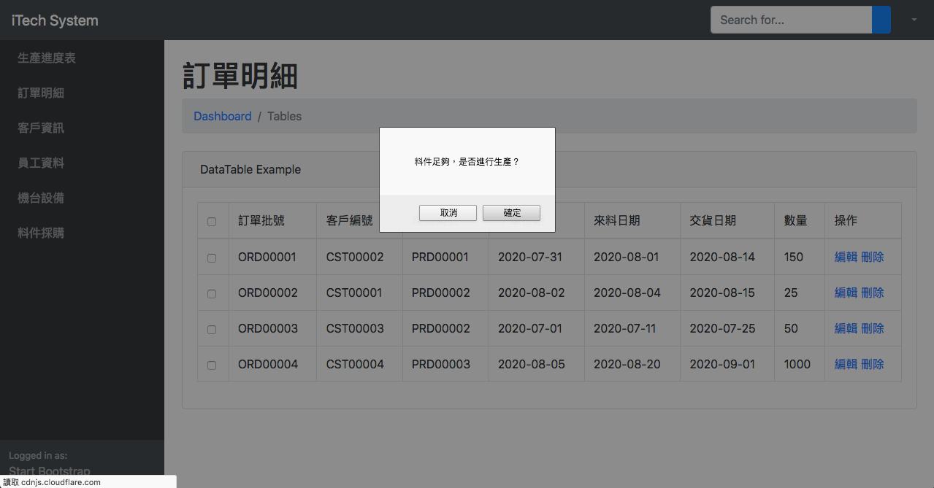
提示生產
如果原物料足夠，系統自動提醒，
詢問是否進行生產 ?

Slide 20

提示缺料
如果 原物料不夠，系統自動提醒
缺料，無法 生產。另行處理。

Slide 21

提示訂購
如果原物料不夠，但供應商尚有庫存，系統自動提醒，向供應商下單採購

Slide 22
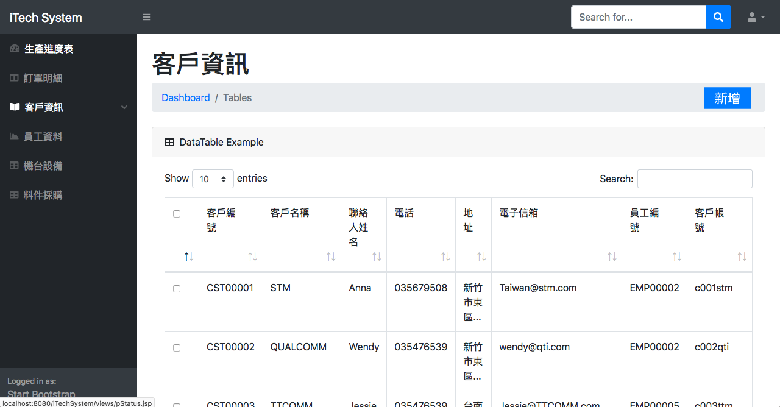
客戶資訊
審核客戶資料後，點按鈕 可新增客戶資料。
客戶:有帳號 及密碼(隱藏)，才可以登入系統查詢資料。

Slide 23
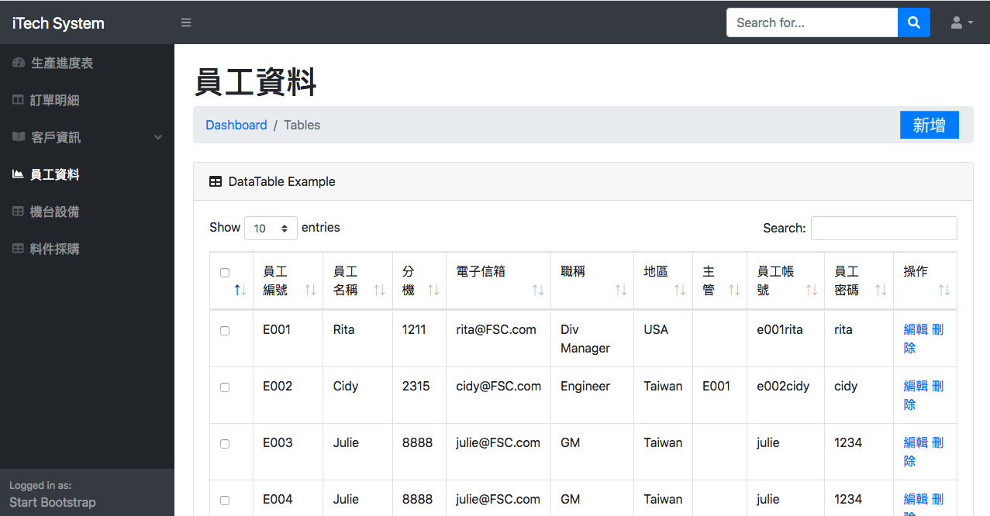
員工資料
點選按鈕新增、編輯或刪除員工資料

Slide 24
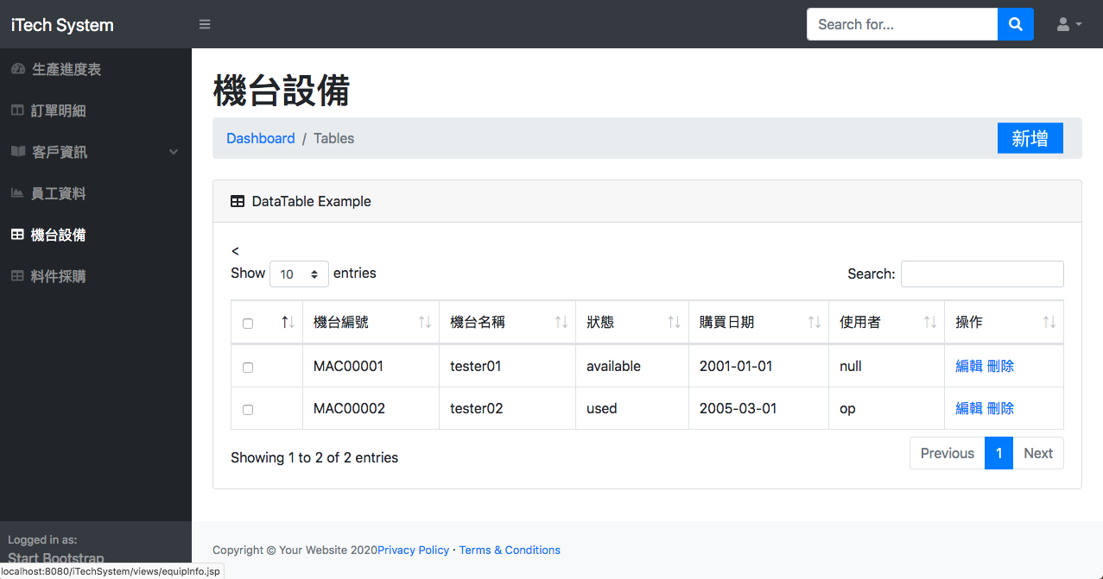
機台資訊
點選按鈕新增、編輯或 刪除機台設備的使用狀態

Slide 25
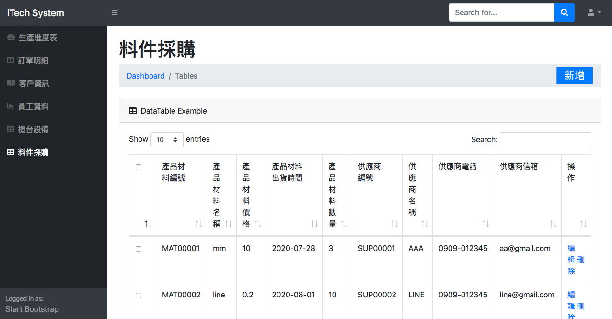
料件採購
點選按鈕新增、編輯 或 刪除物件採購資料

Slide 26



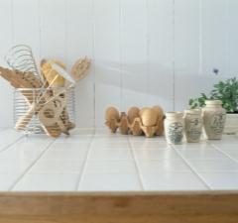
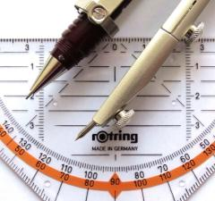

MAKE YOUR FLOW EASY
歡迎關注 iTech System
People behind
The Scenes
組長：許馨予
黃桂珍、王崗嶸、朱莉貞、
周柏伊、王宥寓、連呈烜
“
Creativity
創 意

Slide 27


MAKE YOUR FLOW EASY
歡迎關注 iTech System
Creativity is the key to success in the future
創意是未來成功之鑰
Bring creativity into your life at that level keep growing
在生活中運用創意 持續成長

Slide 28
2020
歡迎關注，有更多驚喜
iTech

Slide 29
附錄一
使用案例（英語：use case）
~~來源: 節錄自維基百科
是軟體工程中對系統如何反應外界請求的描述，
是一種通過用戶的使用場景來獲取需求的技術。
每個用例提供了一個或多個場景，
該場景說明了系統是如何和最終用戶或其它系統互動，
也就是誰可以用系統做什麼，從而獲得一個明確的業務目標。

